Slide 1
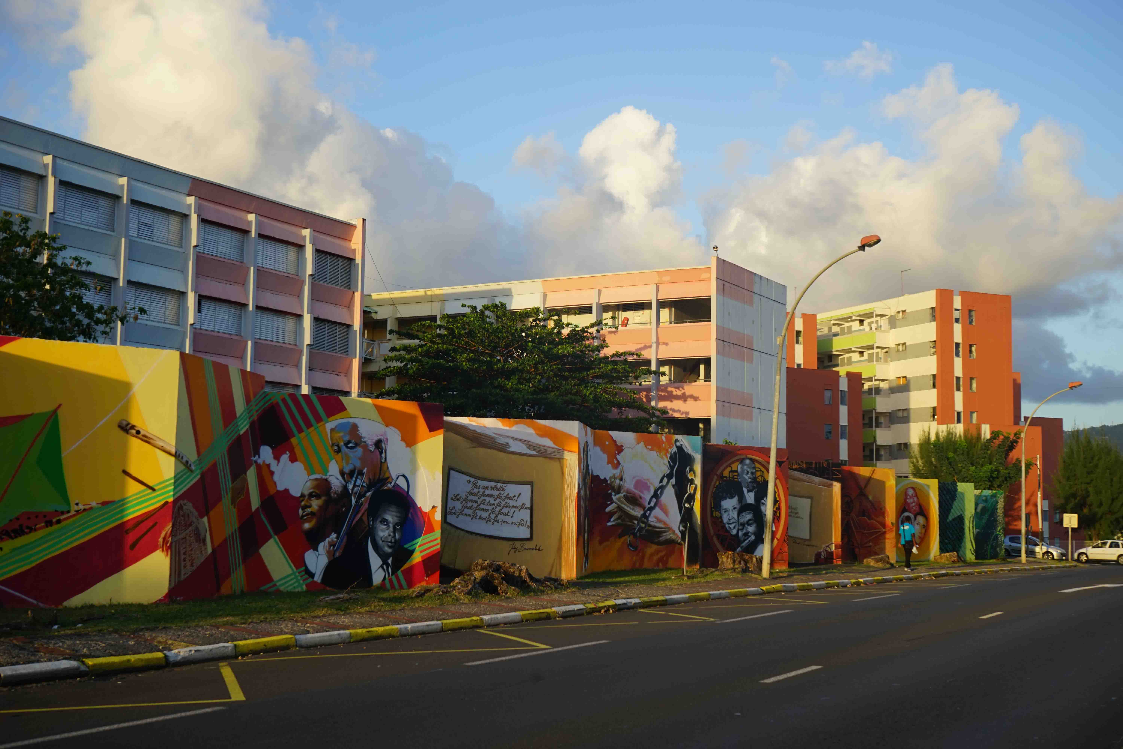
OEPRE
Ouvrir l’Ecole aux Parents Pour la Réussite des Elèves

Slide 2
Constat
L’établissement accueille des élèves allophones dont les parents rencontrent des difficultés dans l’accompagnement de leurs enfants sur le plan scolaire.
Méconnaissance de ces parents des règles de fonctionnement de l’établissement scolaire.

Slide 3
Lancement du projet : Samedi 15 janvier 2022
Journée détente à l’habitation An griyav’la
Objectif accueillir ces familles dans un cadre différent
Arrivée sur le site
Visite guidée de la propriété / Marché créole
Ateliers découvertes parents et enfants
Déjeuner détente

Slide 4
Présentation des chefs d’établissement
    Principal
    Principal Adjoint
Présentation du dispositif (Mme NEGROBAR)
Présentation des personnes ressources
Mme POLYGONE (Professeur de FLE)
M ADRASSE (Psy EN)
Mme THODIARD (Assistante sociale)
Mme NEGROBAR (Programme de l’année et les partenaires externes)
Autres personnes ressources du collège

Slide 5
Déjeuner
Retour des familles

Slide 6
Apprentissage de la langue française
Atelier apprentissage de la langue française à l’écrit , oral
  Grammaire
  Orthographe
  Expression écrite
Ateliers de Slam, EOL
Atelier illettrisme
Rédaction d’un CV, d’une lettre de motivation...
La préparation d’un examen ou diplôme
La culture Martiniquaise et Caribéenne
L’histoire de la Martinique et de la Caraïbe

Slide 7
Connaissance du fonctionnement et des attentes de l’école le système éducatif
Règlement Intérieur
Le fonctionnement de l’établissement
Le rôle des différents intervenants dans l’établissement
Cours Pronote
Cours informatique
L’orientation de mon enfant
Les documents scolaires (bulletins, carnets de liaison...)
Les attentes de l’école

Slide 8
L’adolescence un long fleuve tranquille ?
Les dangers du Numérique
Le Burn out parental
La liberté OUI….. mais avec des limites
Je valorise l’estime de soi
Je remplace les punitions par des conséquences éducatives.

Slide 9
Apporter aux parents allophones des informations et des outils sur des thématiques en lien avec la parentalité
Découvrir de nouvelles méthodes éducatives favorisant le lien parent enfant

Slide 10
Les valeurs de la république
Les usages sociaux du quotidien : pôle emploi – CAF- Mairie-la sécurité sociale, les impôts...), la banque
Démarches pour obtenir la nationalité française
Situations du quotidien (prise de rendez-vous, faire ses courses...)
La laïcité
La notion d’égalité (égalité des sexes, devant la loi...)

Slide 11
Les limites
Difficulté à mobiliser les parents
Causes moyens de transport situation irrégulière etc

Slide 12
conclusionS
Découvertes, échanges, ateliers bèlè, convivialité autant de mots résumant la journée du samedi 15 janvier organisée à l'habitation An griyav'la à l'occasion du lancement du dispositif OEPRE : Ouvrir L'Ecole aux Parents pour la Réussite des Élèves.
En effet, une dizaine de parents d'origine allophone accompagnés de leur enfant ont pu y participer.
L'objectif premier était de leur présenter les personnes ressources de l'établissement et les différents ateliers autour de l'apprentissage de la langue française qui seront mis en place au sein de l'établissement.

